Slide 1
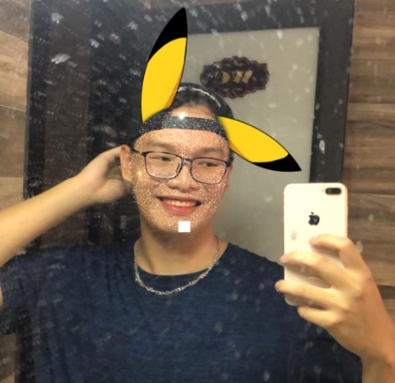
Group Name
CHÀO MỪNG CÁC EM
ĐẾN VỚI TIẾT HỌC HÔM NAY!
Môn học thuyết trình

Slide 2
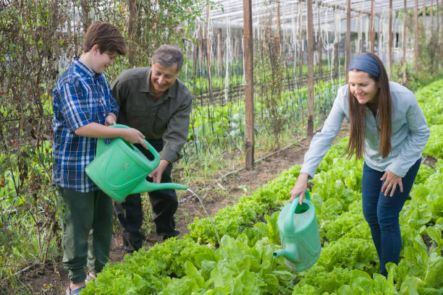

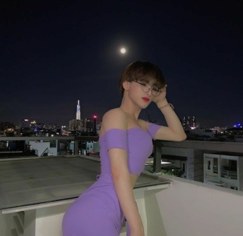



THÀNH VIÊN TRONG NHÓM
BÀI 6. DỰ ÁN TRỒNG RAU AN TOÀN
Tên
Mã SV
Tên
Mã SV
Nội dung thuyết trình
Chủ đề thuyết trình

Slide 3


Khởi động
GV chiếu một số hình ảnh các nhóm trong quá trình thực hiện dự án.
(GV lấy ảnh thực tế HS ở trường mình)
Ghi chú nội dung 1

Slide 4






food.
III. Đánh giá
Sản phẩm của dự án sẽ được đánh giá theo các tiêu chí sau:
- Cấu trúc
Cấu trúc báo cáo rõ ràng, logic. Thể hiện đầy đủ các nội dung:
+ Bản kế hoạch dự tính chi phí
+ Các bước trồng và chăm sóc rau xanh của nhóm mình.
+ Sản phẩm của dự án.
Discover
Qucik lunch
Of the day?
- Trình bày kết quả dự án trước lớp: Diễn đạt tự tin, trôi chảy, thuyết phục.
fries
ayaq
Pasir mana
dogila
Get started.

Slide 5
Burger that is
Good for health?
The calorie is a unit of energy defined as the amount of heat needed to raise the temperature of a quantity of water by one degree.
hmppt
Phiếu đánh giá kết quả thực hành bài thực hành:
Dự án trồng rau an toàn
Ngày …. Tháng …..năm………
Lớp:……….Nhóm thực hành:…………………………………………………...
Tiết thực hành:……………………………………………………………………
Địa diểm thực hành:………………………………………………………………
Giáo viên hướng dẫn:……………………………………………………………..
Discover
Qucik lunch
Of the day?
STT | Chỉ tiêu đánh giá | Tốt | Đạt | Chưa đạt | Ghi chú
1 | Thực hành đúng quy trình, kĩ thuật
2 | Số lượng và chất lượng rau trồng được
3 | Thực hiện nội quy thực hành
4 | An toàn lao động và vệ sinh môi trường
regret later.

Slide 6
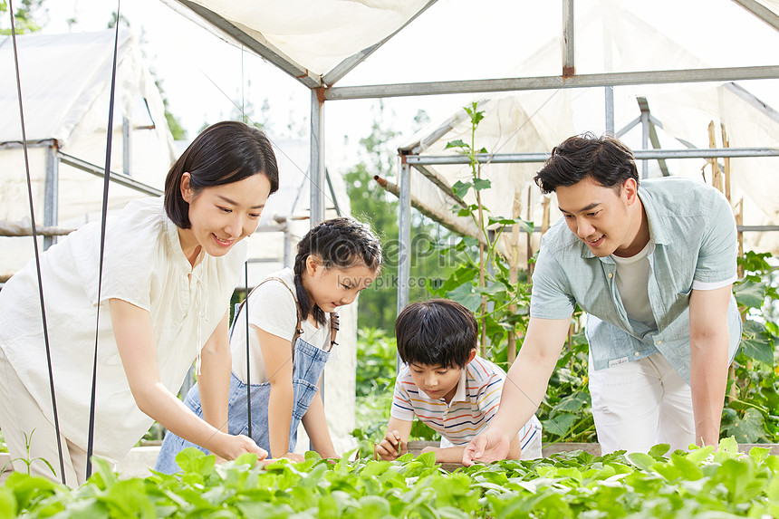
hmppt
Vận dụng
Discover
Qucik lunch
Of the day?
Về nhà vận dụng kiến thức về gieo trồng chăm sóc phòng trừ sâu bệnh để chủ động tham gia vào hoạt động trồng trọt ở gia đình, trong nhà trường, hoặc ở địa phương.
eat first

Slide 7
Burger that is
Good for health?
The calorie is a unit of energy defined as the amount of heat needed to raise the temperature of a quantity of water by one degree.
hmppt
Hướng dẫn về nhà
Discover
Qucik lunch
Of the day?
01
02
03
Ôn tập kiến thức đã học
Hoàn thành bài tập vận dụng
Xem trước nội dung bài 7

Slide 8
Hẹn gặp lại các em ở tiết học sau!
BYE!

